Slide 3
Wij waren doodziek

Slide 4
Maar God maakt ons levend

Slide 5
En met Jezus

Slide 6
Gaan we op weg

Slide 7
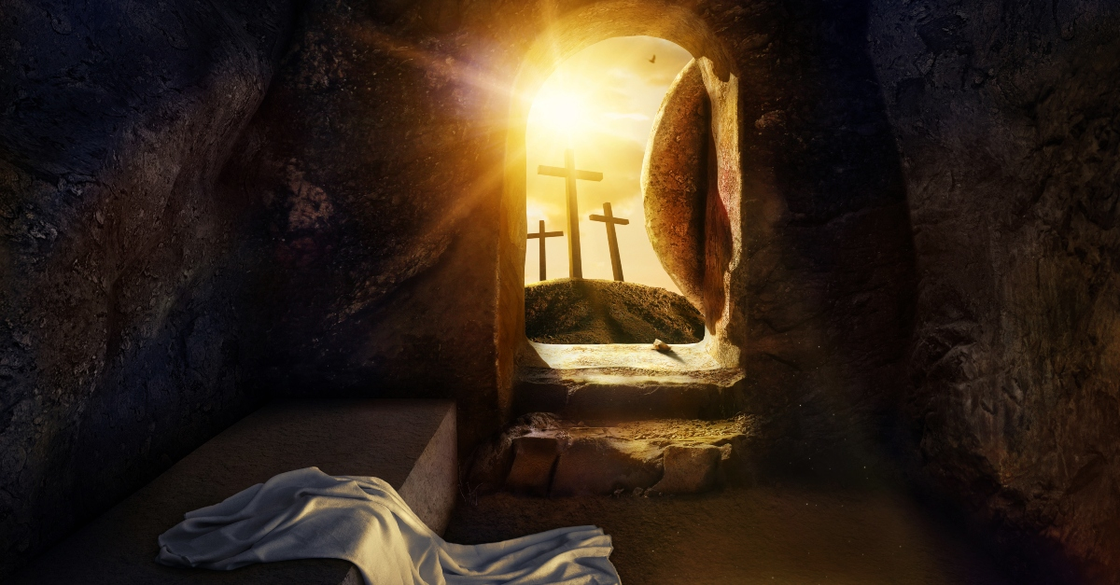
Open onze ogen
Zodat wij U kennen
En hoop houden
Door Uw macht te zien

